Slide 1
আজকের ক্লাসে সবাইকে স্বাগত
তাছলিমা বেগম
প্রভাষক (অর্থনীতি)
শহীদস্মৃতি টুকেরবাজার উচ্চ বিদ্যালয় ও কলেজ
কোম্পানীগঞ্জ, সিলেট ।
শিক্ষক পরিচিতি

Slide 2
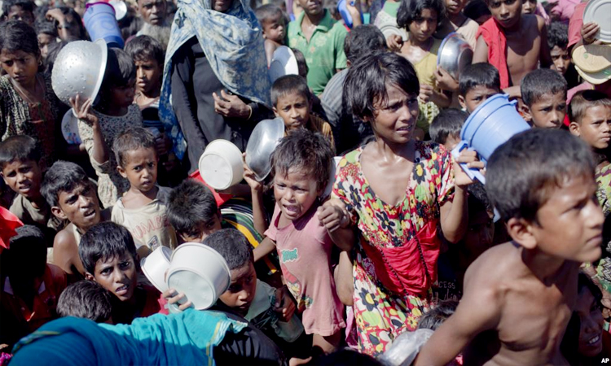
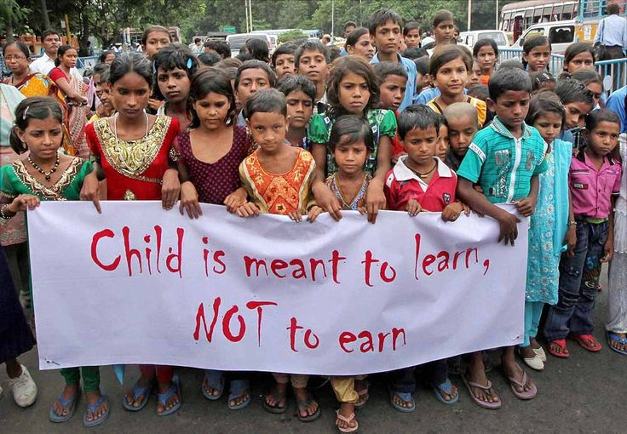
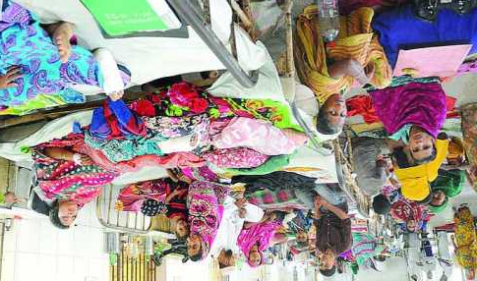
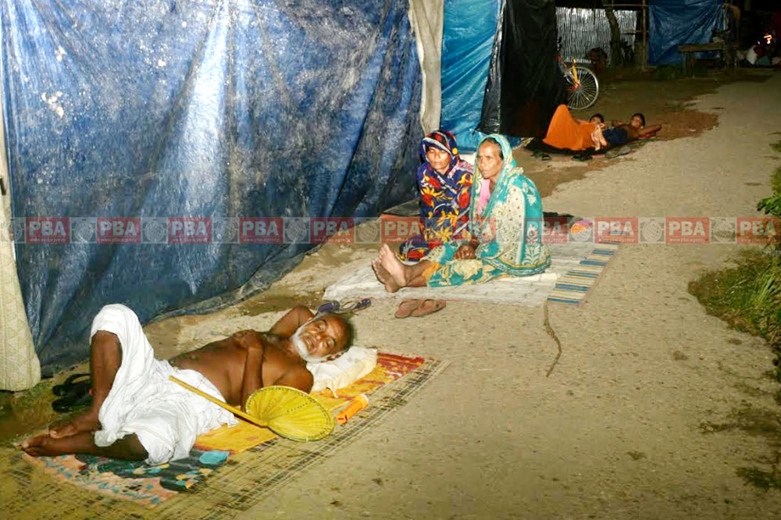
অভাব

Slide 3
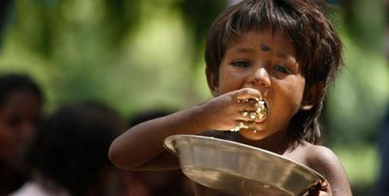
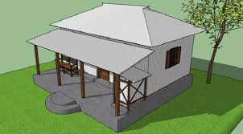
উপযোগ

Slide 4
পাঠ পরিচিতি
বিষয়ঃ অর্থনীতি ও বাণিজ্যিক ভূগোল
অধ্যায়ঃ দ্বিতীয়
অর্থনীতির কতিপয় মৌলিক ধারনা
পাঠ শিরোনামঃ অভাব ও উপযোগ

Slide 5
শিখনফল
অভাবের সংজ্ঞা বলতে পারবে।
অভাবের বৈশিষ্ট্য সম্পর্কে জানতে পারবে।
অভাবের প্রকারভেদ সনাক্ত করতে পারবে।
উপযোগের সংজ্ঞা বলতে পারবে।
উপযোগের প্রকারভেদ সনাক্ত করতে পারবে।
মোট উপযোগ রেখা ও প্রান্তিক উপযোগ রেখা অংকন করতে পারবে।
মোট উপযোগ রেখা ও প্রান্তিক উপযোগের মধ্যে পার্থক্য নির্ণয় করতে পারবে।

Slide 6
অভাবের সংজ্ঞা
অভাবঃ কোনকিছু থেকে নিজেকে বঞ্চিত মনে করাকে অভাব বলে।
অন্যভাবে বলা যায়, মানুষের বিভিন্ন প্রয়োজন মেটাতে পারে এমন সব বস্তুগত দ্রব্যসামগ্রী পাওয়ার আকাঙ্ক্ষাকে অভাব বলে।
যেমনঃ খাদ্য, বস্ত্র, বাসস্থান, শিক্ষা, চিকিৎসা ইত্যাদির অভাব।

Slide 7
অভাবের বৈশিষ্ট্য
১। অভাব অসীম।
২। বিশেষ অভাব পূরণীয়।
৩। অভাব একে অন্যের পরিপূরক।
৪। অভাব বাছাইযোগ্য।
৫। অভাব অনুকরনীয়।
৬। অভাব প্রতিযোগিতামূলক।

Slide 8
অভাবের প্রকারভেদ
১। প্রয়োজনীয় অভাব।
ক। জীবনধারনের অভাব।
খ। দক্ষতার জন্য অভাব।
গ। অভ্যাসজনীত অভাব।
২। আরামপ্রদ অভাব।
৩। বিলাসজনীত অভাব।

Slide 9
উপযোগের সংজ্ঞা
উপযোগঃ অর্থনীতিতে কোনো দ্রব্য ও সেবাসামগ্রীর মধ্যে ভোক্তার অভাব পূরণের যে ক্ষমতা থাকে, তাকে উপযোগ বলে।
অধ্যাপক মেয়ার্সের মতে, “উপযোগ হলো কোনো দ্রব্যের সেই বিশেষ গুণ বা ক্ষমতা, যা মানুষের অভাব পূরণ করতে পারে।”
যেমনঃ ভাত, কাপড়, পানি, ডাক্তার ও শিক্ষকের সেবা ইত্যাদি।

Slide 10
উপযোগের বৈশিষ্ট্য
ভোগের মাধ্যমে উপযোগ প্রকাশ পায়।
বিভিন্ন ব্যক্তির ক্ষেত্রে উপযোগ ভিন্ন ভিন্ন হতে পারে।
উপযোগ একটি মানসিক ধারণা।
বিভিন্ন অবস্থার পরিপ্রেক্ষিতে উপযোগ বিভিন্ন রকম হয়।
উপযোগ সংখ্যার মাধ্যমে পরিমাপযোগ্য।
উপযোগের সাথে নৈতিকতার কোনো সম্পর্ক নেই।
উপযোগ অর্থের মাধ্যমে পরিমাপযোগ্য।

Slide 11
উপযোগের প্রকারভেদ
১। রূপগত উপযোগ। (কাঠ থেকে আসবাবপত্র)
২। স্থানগত উপযোগ। (ইলিশ , আম)
৩। সময়গত উপযোগ। (আলু, টমেটো)
৪। সেবাগত উপযোগ। (স্কুল, কলেজ, হাসপাতাল)
৫। মালিকানাগত উপযোগ। ক্রয়-বিক্রয়

Slide 12
মোট উপযোগ ও প্রান্তিক উপযোগ সূচি
ভোগের একক (আপেল) | মোট উপযোগ | প্রান্তিক উপযোগ
১ম একক | ২৫ টাকা | ২৫ টাকা
২য় একক | ৪৫ টাকা | ২০ টাকা
৩য় একক | ৬০ টাকা | ১৫ টাকা
৪র্থ একক | ৭০ টাকা | ১০ টাকা
৫ম একক | ৭৫ টাকা | ৫ টাকা

Slide 13
মোট উপযোগ রেখা
প্রান্তিক উপযোগ রেখা

Slide 14
বাড়ির কাজ
১। অভাব কাকে বলে? অভাবের বৈশিষ্ট্যগুলো আলোচনা কর।
২। উপযোগের সংজ্ঞা দাও। উপযোগের শ্রেণিবিভাগসমূহ আলোচনা করো।
৩। মোট উপযোগ ও প্রান্তিক উপযোগের মধ্যে পার্থক্য দেখাও।

Slide 15
সবাইকে আবারও অসংখ্য ধন্যবাদ

Slide 16
পাঠ সমাপ্তি

